Slide 1
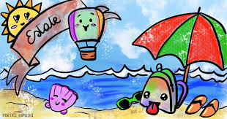
L’ARRIVO DELL’ESTATE

Slide 2
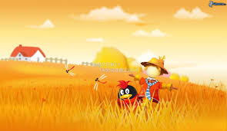
IN ESTATE IL SOLE RAGGIUNGE LA SUA MASSIMA FORZA ED ENERGIA, AITANDO IL COMPLETAMENTO DEL CICLO DEI FIORI: MOLTI DI QUELLI CHE CI SEMBRAVANO SOLTANTO DEI FIORI, IN ESTATE SI TRASFORMANO IN FRUTTI, COME AD ESEMPIO L’ALBERO DELLE CILIEGIE, DELLE PESCHE, DELLE SUSINE. MOLTI DEI FRUTTI PREFERITI, SPECIALMENTE DA VOI BAMBINI, TIPO IL MELONE, IL COCOMERO, LE FRAGOLE, SI TROVANO SOLTANTO IN ESTATE.
UNO DEGLI ELEMENTI CHE ASSOCIA.MO ALLA STAGIONE ESTIVA, OLTRE AL MARE CHE APPROFONDIREMO, E’ IL CAMPO DI GRANO.

Slide 3
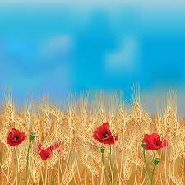
VISTO CHE GLI EVENTI NON CI HANNO CONCESSO L’OPPORTUNITA’ DI UNA USCITA IN FATTORIA, ESPLORIAMO VIRTUALMENTE CON I SENSI UN CAMPO DI GRANO GIA’ MATURO E NON ANCORA MIETUTO …TOCCHIAMO LE SPIGHE, OSSERVIAMO DOVE SI TROVANO I CHICCHI DI GRANO E SENTIAMONE IL PROFUMO…. RACCOGLIAMO I PAPAVERI ROSSI E SCOPRIAMO AL LORO INTERNO LE DIFFERENZE DI COLORE…. MENTRE SIMPATICI INSETTI, COME API E FARFALLE CI ACCOMPAGNANO…E NON MANCHERA’ LA PRESENZA DI UNA LUCERTOLA, CHE AMA STARSENE SOTTO IL SOLE COCENTE DELL’ESTATE.

Slide 4
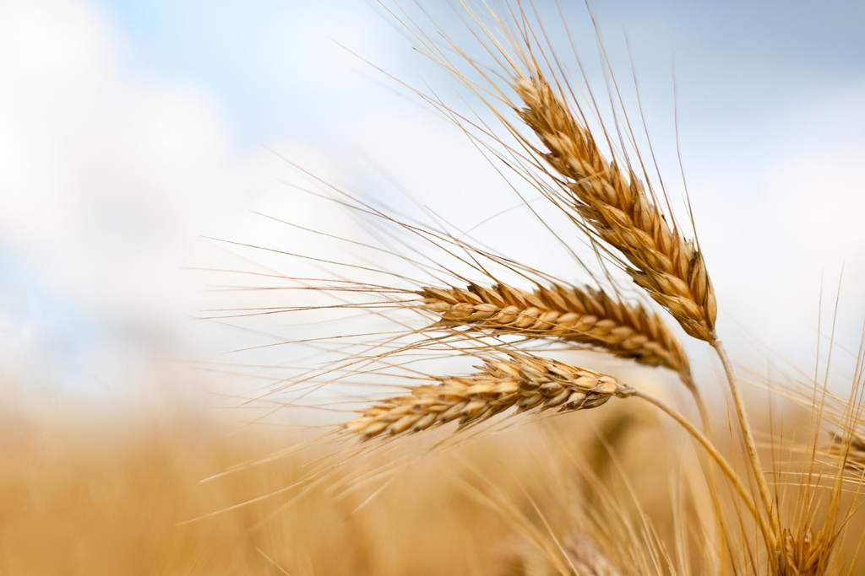
Il grano e le stagioni…..

Slide 5
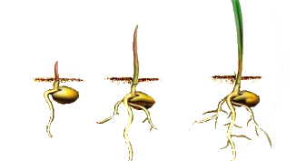
Autunno La terra che accoglierà i semi del grano viene arata, concimata e sbriciolata. Nel campo prima le zolle grigie mandano dei riflessi più chiari e più scuri e poi tutto diventa di un colore bruno uniforme. I chicchi di grano, ben interrati per non seccarsi al sole o essere mangiati dagli uccelli, sono in attesa della germinazione: il rivestimento si romperà per lasciare uscire la radichetta e la piumetta. Inverno Il campo è coperto da piantine di un verde tenue ben allineate.

Slide 6
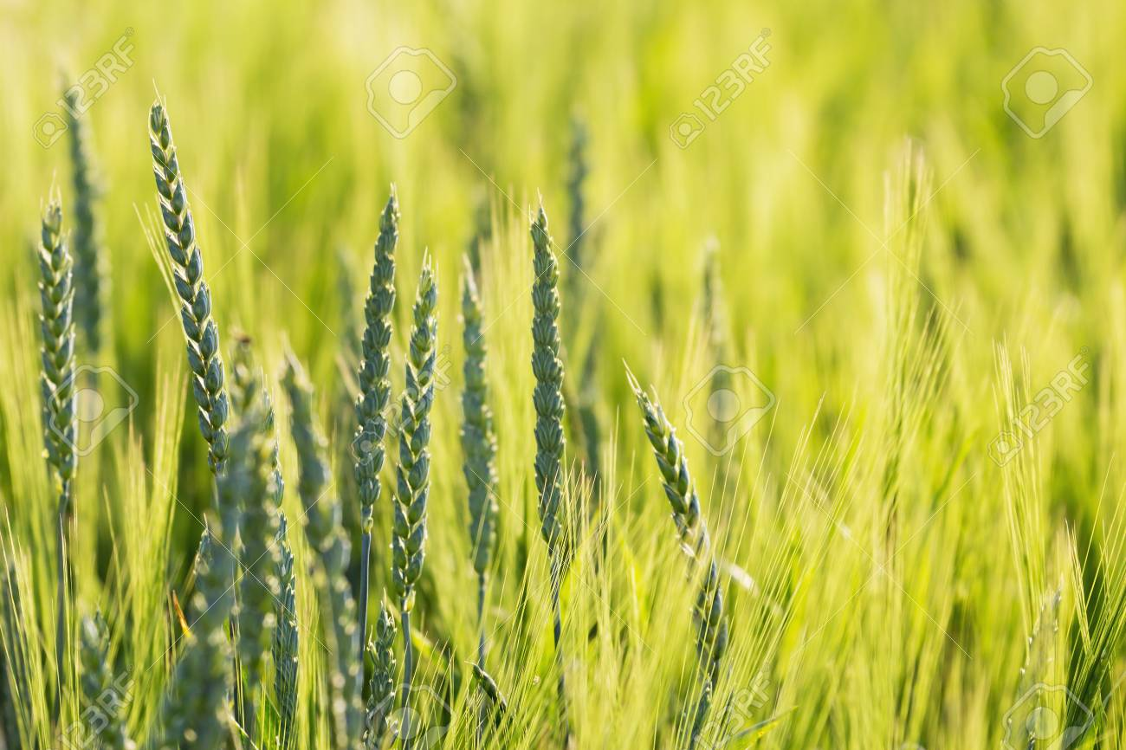
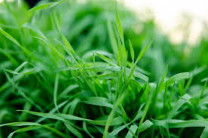
Inverno Il campo è coperto da piantine di un verde tenue ben allineate. Sono nate da poco, sembrano deboli e indifese ma resistono alle piogge, al gelo e anche alla neve

Slide 7
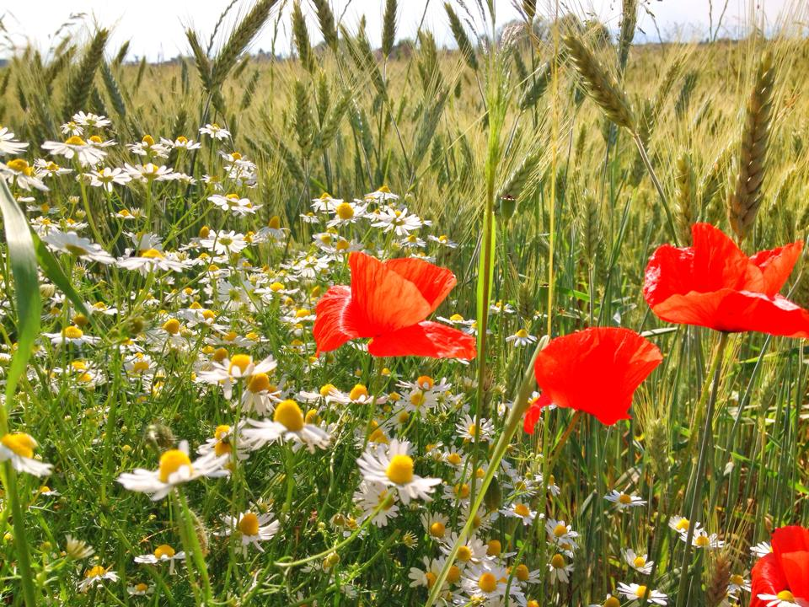
Primavera Le piante si innalzano e alla sommità compaiono le spighe ancora verdi piene di chicchi. Il vento a volte soffia e muove le spighe ancora acerbe: il campo sembra un grande mare verde con riflessi argentei. In qualche campo la grande distesa verde è arricchita dal prepotente rosso dei papaveri e dai delicati fiori della camomilla

Slide 8
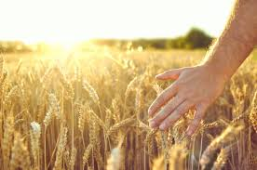
Estate Siamo all’inizio della più calda stagione dell’anno e il sole domina sul campo con tutta la sua luce e il suo calore. Le spighe diventano sempre più gialle, colore dell’oro; il sole ha regalato a queste piante un po’ del suo splendore e della sua energia.

Slide 9
STORIA DI CHICCO
STORIA DI CHICCO
C'era una volta un chicco di grano . Si era staccato dalla spiga alla fine del mese di giugno e aveva riposato per tutta l'estate in un comodo sacco di juta insieme a migliaia di suoi amici. Si stava proprio bene in quel luogo, sufficientemente comodo e fresco . L'estate passo senza nessuna grossa novità. Venne infine l’autunno. Le giornate si facevano più corte e dalle finestre del granaio, dove il sacco di juta era stato messo, si intravedeva il sole che ogni giorno si abbassava sempre più presto sarebbe arrivato l'inverno e le prime piogge. Improvvisamente, una mattina, il sacco fu solleva-
to e preso sulle spalle da un uomo che lo caricò sul pianale di un trattore.
"Che succede? Dove ci portano? Come mai andiamo via da questo luogo?". L'agitazione dentro il sacco cresceva sempre più, e nessuno dei chicchi sapeva dare una spiegazione valida a quello che stava succedendo. Sballottati dalle manovre, i chicchi si lamentavano: Ohi ohi, che botta! Non spingete! Mi sei venuto addosso!
Finalmente il trattore si fermò. Il sacco fu scaricato per terra. Mani forti aprirono il sacco, raccolsero diverse manciate di chicchi e le misero in piccolo secchio. Anche Chicco ci finì dentro. l contadino, con gesto solenne, prendeva continuamente manciate di chicchi e le spargeva nella fredda terra. Era arrivato = il tempo della semina.
"Non voglio, non voglio finire nella terra, in quel solco tanto freddo dove mi toccherà stare da solo!", gridava a squarciagola il nostro Chicco.

Slide 10
Il contadino sentì i lamenti, e disse: "Se tu non vuoi essere seminato, nemmeno potrai diventare una bella spiga, piena di tanti chicchi, che macinati, diventeranno buon pane per sfamare tante persone". Chicco capì e si lasciò seminare senza più brontolare. Arrivò intanto l'autunno e infine l'inverno. Per il nostro Chicco fu davvero difficile. Nel solco del campo, era freddo e buio. Frequentemente arrivava la pioggia, che faceva ancor più intirizzire Chicco. Si faceva forza, pensando alla bella spiga, gonfia di chicchi che da lui sarebbe nata. Una bella mattina di fine inverno, rallegrata da un solicchio che con i suoi raggi arrivava fino a fargli il solletico al naso, Chicco sentì che la buccia che lo avvolgeva si stava aprendo e d a lui cominciava a germogliare una piccola piantina. Concentrò tutta la sua attenzione su quel germoglio, che ogni giorno di più si faceva posto fra la terra, finchè un giorno arrivò a vedere la superficie: che spettacolo meraviglioso! Il campo era pieno di centinaia e centinaia di piantine che facevano capolino, vestite di un verdolino luminoso. Era spuntato il grano! I giorni e le settimane passavano in fretta. Chicco e le altre piantine di grano crescevano quasi a vista d' occhio. Un giorno, in cima alla piantina ormai diventata grande, spuntò una piccola , meravigliosa spiga di grano, tenera e verdolina. Col passare del tempo, la spiga divenne sempre più robusta e gialla, piena di numerosi chicchi. Era pronta per essere mietuta. Il grano fu raccolto, i chicchi separati dalla spiga, deposti a loro volta nei sacchi, portati al mulino e macinati. La farina era pronta per essere usata! Un bravo fornaio ne acquistò vari sacchi, la impastò con l'acqua e il lievito, ne fece belle pagnotte, che una volta cotte nel forno, diventarono pane fragrante, pronto ad essere mangiato. Si, i sacrifici di Chicco, erano serviti davvero a qualcosa: era diventato pane per saziare chi ha fame. Pane da condividere con tutti, come ogni altro bene che abbiamo ricevuto da Dio.

Slide 11
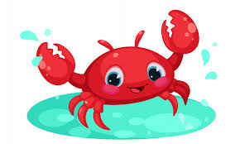
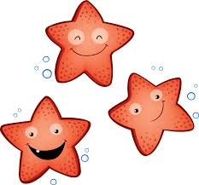
E QUANTE FAVOLE INTORNO ALL’ESTATE……

Slide 12
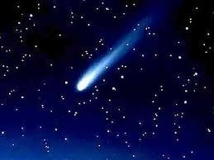
UN BEL GIORNO PER INVENTARE L’ESTATE S’INCONTRARONO NEL BOCO UN CENTINAIO DI FATE CHE CREAROO LA GIUSTA ATMOSFERA PER FAR VOLARE VIA LA PRIMAVERA. DOPO DI CHE LA COSA PIU’ IMPORTANTE ERA FISSARE NUOVE REGOLE PER LA STAGIONE ENTRANTE. BASTA BAMBINI RINCHIUSI A STUDIARE DEMTRO LE STANZE, INVRNTARONO GIORNI DI GIOCO E LI CHIAMARONO VACANZE. D’ORA IN POI SOLO VESTITI LEGGERI COME UN VELO E NUVOLE DI AQUILONI CHE DANZANO NEL CIELO, RAGGI DI SOLE DA FAR GIRARE LA TESTA E LA SERA LASSU’ IN ALTO STELLE ADDOBBATE A FESTA. I CAMPI, UN TEMPO VERDI, DIVENTAN DISTESE D’ORO DOVE LE CICALE ALLEGRE CANTAVAN TUTTE IN CORO, ALBERI DI OGNI TIPO GRONDANTI FRUTTA SUCCOSA E FUOCHI D’ARTIFICIO AD ALTEZZA VERTIGINOSA, STELLE CADENTI, LUNA-PARK, SAGRE DI PAESE E TUFFI A PIU’ NON POSSO DENTRO IL MARE TURCHESE. QUANDO LE Fate pensarono di aver finito si infilarono il costume e le infradito e decisero una cosa molto saggia: TRE MESI DI RELAX LUNGO LA SPIAGGIA!

Slide 13
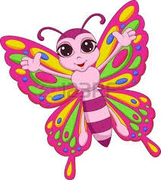
E ANCHE TANTE POESIE CELEBRANO QUESTA FOCOSA STAGIONE……

Slide 14
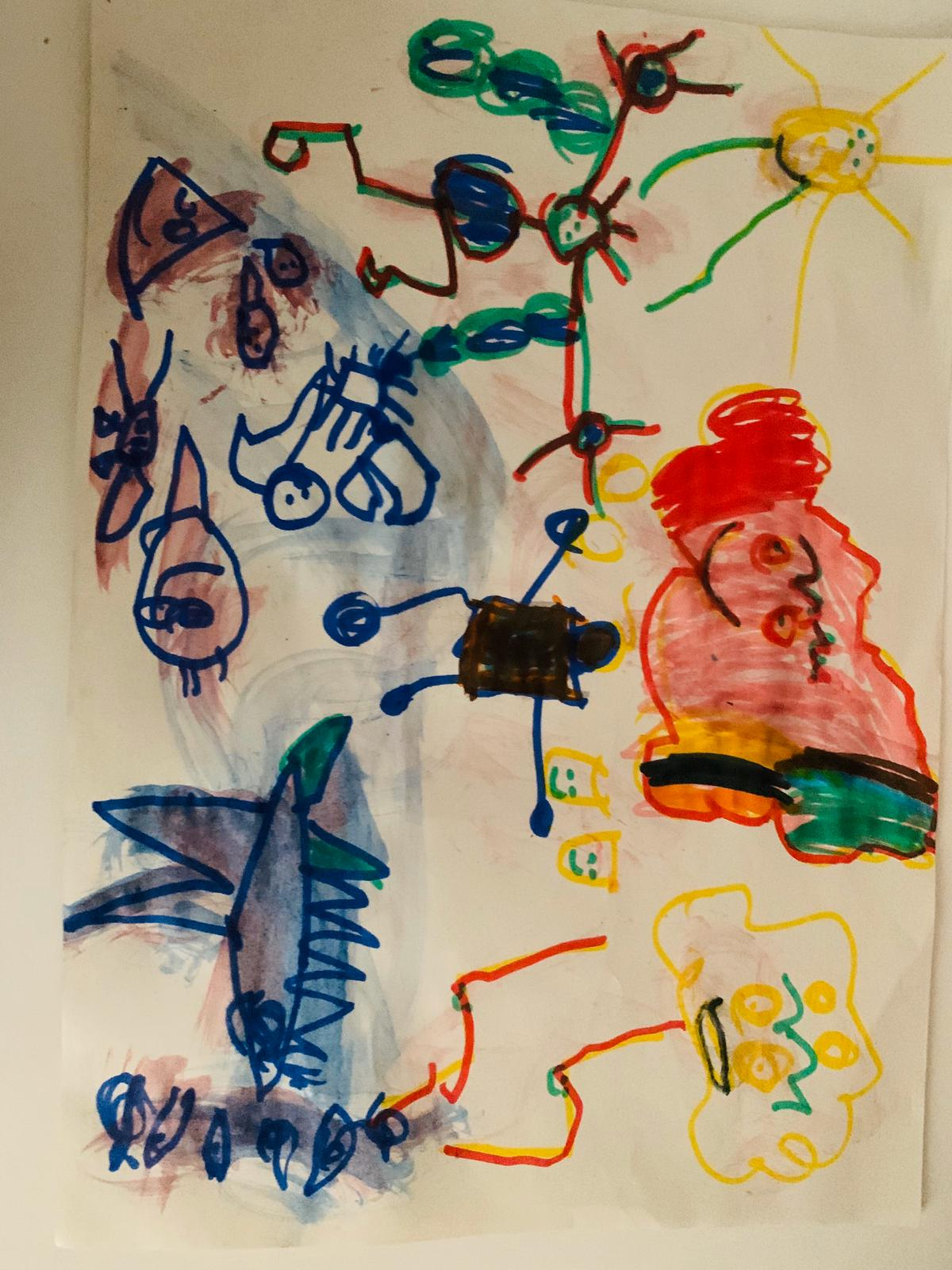
L’ESTATE VISTA DA DAMIANO…..

Slide 15
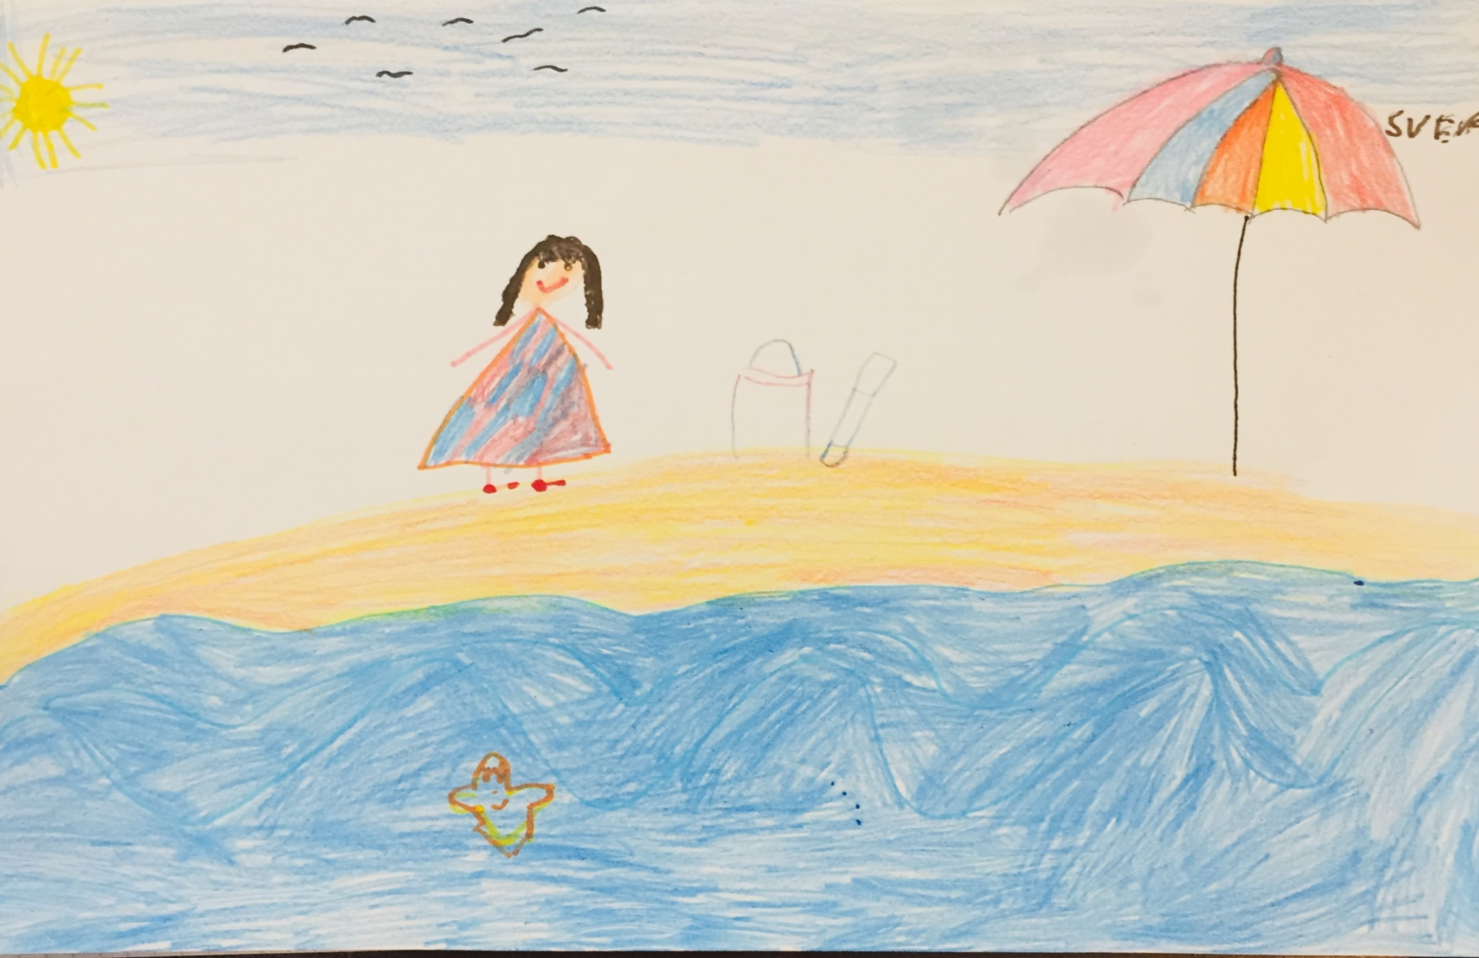
E DA SVEVA….

Slide 16
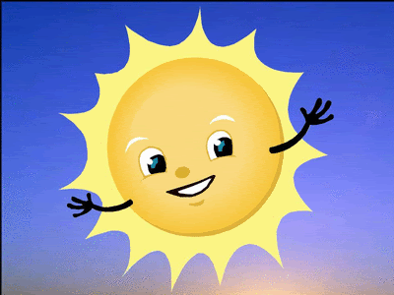
TUTTO QUESTO E NON SOLO E’ L’ESTATE……..

Slide 17
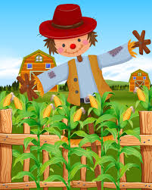
BUONA ESTATE A TUTTI….
BUONE VACANZE E…..

